Slide 1

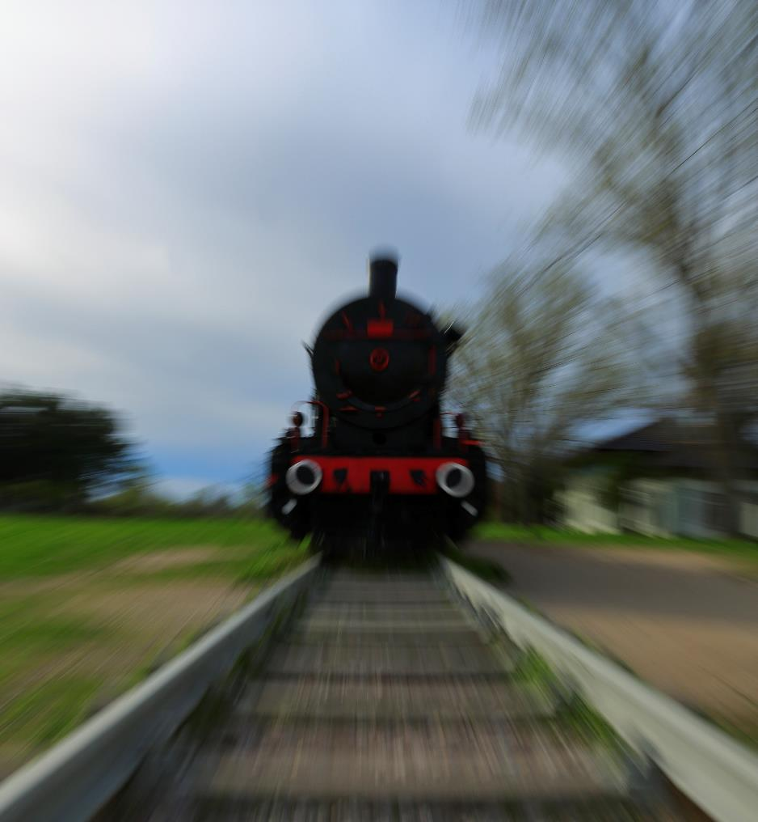
Cymryd Risg
Fepio

Slide 2

Beth rydyn ni'n ei olygu wrth 'risg'?
'Camau sy'n cynyddu'r tebygolrwydd o niwed neu berygl i rywun neu rywbeth'
Ystyriwch y cwestiynau a'r delweddau canlynol.

Slide 3
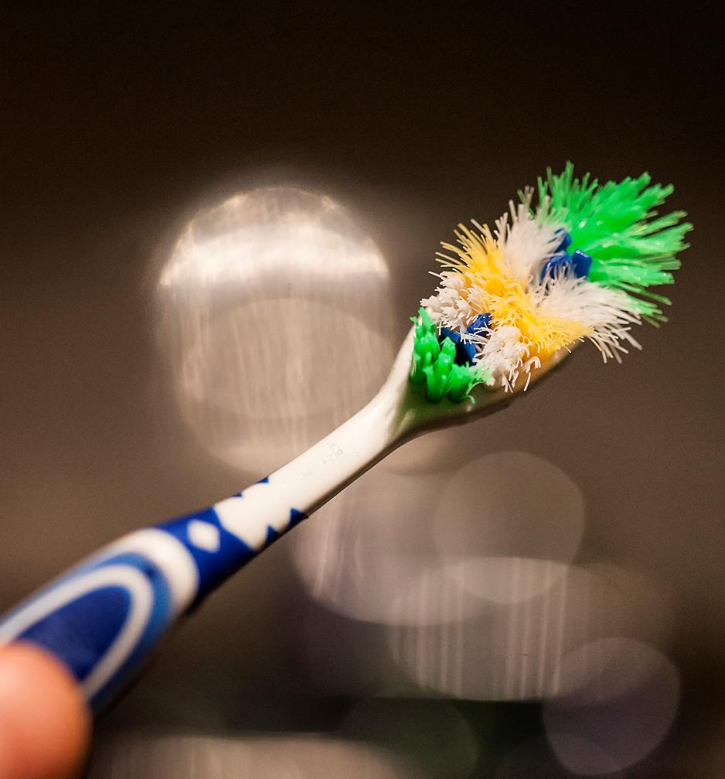
A fyddech chi'n brwsio'ch dannedd â brwsh dannedd rhywun arall?
Gall germau fyw ym mhobman bron.
Pan fydd fêps yn cael eu defnyddio gan fwy nag un person gall germau ledaenu rhyngddynt.
Mae firysau a bacteria sy’n gallu lledaenu drwy boer yn cynnwys annwyd cyffredin, y ffliw a herpes simplex (sy’n achosi dolur annwyd).
Cyngor hylendid synhwyrol yw peidio â rhannu fêps.

Slide 4
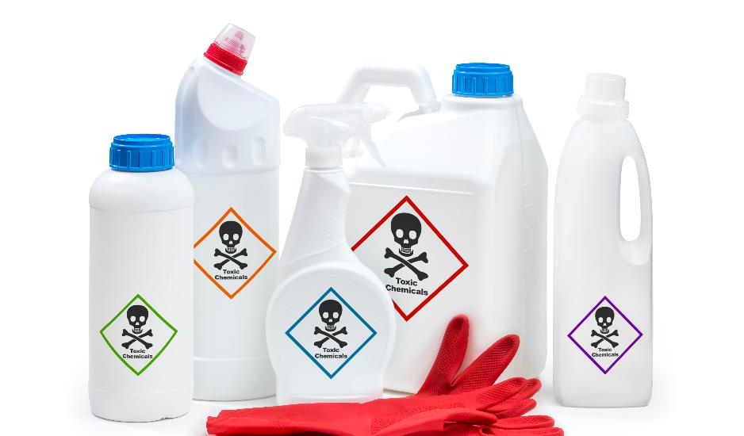
A fyddech chi'n yfed yr hylifau hyn?
Mae dyfeisiau fepio’n cynnwys hylif.
Efallai na fydd bob amser yn glir i'r defnyddiwr a yw'r hylif yn cynnwys nicotin neu sylweddau eraill.
Gallai fêps anghyfreithlon beri risgiau iechyd ychwanegol i'r rhai sy'n eu defnyddio oherwydd nad ydynt yn cael eu rheoleiddio ac efallai nad ydynt yn bodloni safonau'r DU.
Canfuwyd bod rhai fêps anghyfreithlon yn cynnwys pethau sydd wedi'u gwahardd yn y DU fel caffein, lliwiau penodol, fitaminau a thawrin yn ogystal â lefel uwch o nicotin.

Slide 5

A fyddech chi'n nofio yn yr amodau hyn?
Ychydig iawn o dystiolaeth sydd ar gael ynghylch effeithiau iechyd hirdymor defnyddio dyfeisiau fepio.
Efallai na fydd person ifanc yn gallu canfod a yw fêp yn cynnwys nicotin neu ganabis a sylweddau eraill sydd wedi'u gwahardd.
Mae tystiolaeth hefyd yn dod i'r amlwg sy'n awgrymu bod mwy o risg i bobl ifanc sy’n fepio fod yn gaeth i sylweddau anghyfreithlon eraill yn y dyfodol sy’n niweidiol i iechyd.

Slide 6

A fyddech chi'n cymryd gwrthfiotigau os na fyddech chi'n sâl?...
Mae fepio yn offeryn rhoi'r gorau i smygu sy'n cael ei ddefnyddio i helpu smygwyr sigaréts i roi'r gorau i smygu.
Nid yw fepio yn rhywbeth i bobl sydd ddim yn smygu.
Ni ddylai dyfeisiau fepio gael eu defnyddio gan blant a phobl ifanc.
Ni ddylai unigolion fyth ddefnyddio neu gymryd meddyginiaeth nad oes eu hangen arnyn nhw.

